Slide 1
PROGRAMA PROSPERA
Análisis desde el enfoque de la Gestión para Resultados del Desarrollo
Walter Guillermo Aguilar Castañeda

Slide 2

ANTECEDENTES Y EVOLUCIÓN DEL PROGRAMA.
PROGRESA (1997 - 2002)
Durante el gobierno de Ernesto Zedillo se vivió una de las crisis más fuertes en México que llevó al colapso de la economía, por lo tanto los índices de pobreza se dispararon de 52.4% en 1994 a 69% en 1996. Esta situación provocó que Zedillo cambiara su política social, por lo que en Agosto de 1997 Solidaridad vio su final y fue reemplazado por el Programa de Educación, Salud y Alimentación (Progresa).
Entre los principales cambios en el plan social, estaban la eliminación de los comités que administraban los recursos, y ahora el dinero en efectivo lo recibían directamente las familias afiliadas a este programa. Los beneficiarios de Progresa sólo eran familias de comunidades rurales que recibían transferencias en efectivo, las cuales estaban condicionadas a que cumplieran ciertos requisitos de atención en salud y educación.
De acuerdo con el último informe de gobierno del entonces Presidente, en el año 2000 el programa atendía a dos millones 600,000 hogares en todo el país. Aunque su administración logró reducir los porcentajes de pobreza de 69% a 53.6% en cuatro años, este nivel al final del sexenio era similar al registrado al inicio de su administración.

Slide 3

OPORTUNIDADES (2002 – 2014)
Aunque en los primeros 2 años del gobierno de Vicente Fox continuó el programa Progresa implementado por Zedillo, en Marzo de 2002, Fox anunció que cambiaría de nombre para ahora ser conocido como Oportunidades, y que también incluiría como beneficiarios a familias pobres de zonas urbanas.
Este plan siguió con la estrategia central de otorgar el dinero directamente a las madres de las familias beneficiadas, siempre y cuando cumplieran con revisiones médicas y que llevaran a sus hijos a la escuela. Se incrementó el presupuesto para el programa en 70% en comparación con el último año de Zedillo, por lo que Oportunidades canalizaba más de 146,000 millones de pesos.
Al terminar el sexenio de Fox, la pobreza se redujo en más de 10 puntos porcentuales, alcanzando 42.9%. Al cambio de gobierno, ahora encabezado por el Presidente Felipe Calderón, Oportunidades no nada más siguió con vida, sino que fue ampliado. A partir de 2007, el monto entregado a cada familia pasó de 529 a 830 pesos al finalizar 2012.

Slide 4

PROSPERA (2014 - )
En el gobierno de Enrique Peña Nieto, el Programa adquiere una cobertura nacional, identifica los hogares que se encuentran en situación de pobreza, por medio de una encuesta de características socioeconómicas y demográficas y si la familia califica, se incorpora al mismo. La titular beneficiaria, que generalmente es la madre de familia o quien se hace cargo del hogar, deberá cumplir corresponsabilidades en salud y educación para poder recibir los apoyos monetarios.
El 5 de Septiembre de 2014, Oportunidades crece, se fortalece y se transforma en PROSPERA, Programa de Inclusión Social, que articula y coordina la oferta institucional de programas y acciones de política social, incluyendo aquellas relacionadas con el fomento productivo, generación de ingresos, bienestar económico, inclusión financiera y laboral, educación, alimentación y salud; dirigida a la población que se encuentra en situación de pobreza, bajo esquemas de corresponsabilidad que permitan a las familias mejorar sus condiciones de vida, aseguren el disfrute de sus derechos sociales y el acceso al desarrollo social con igualdad de oportunidades.

Slide 5
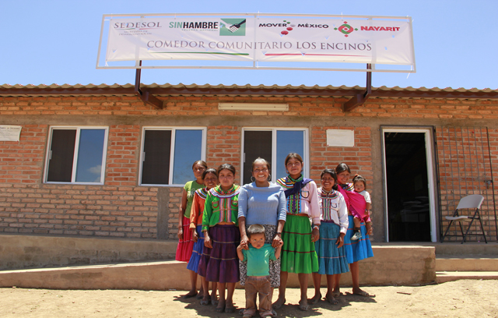
OBJETIVO DEL PROGRAMA.
Contribuir a fortalecer el cumplimiento efectivo de los derechos sociales que potencien las capacidades de las personas en situación de pobreza a través de acciones que amplían el desarrollo de sus capacidades en alimentación, salud y educación y el acceso a otras dimensiones de bienestar para coadyuvar a la ruptura del ciclo intergeneracional de la pobreza.
COMPONENTES DEL PROGRAMA
Alimentación
Educación
Salud
Inclusión laboral
Inclusión productiva
Inclusión financiera
Inclusión social
Participación social
Derecho de audiencia

Slide 6

PROSPERA Y LA GESTIÓN PARA RESULTADOS DEL DESARROLLO.
Durante la administración de Ernesto Zedillo se crea la nueva estructura programática, así como la articulación inicial del Sistema de Evaluación del Desempeño (SED), antecedentes fundamentales para la implementación futura de la gestión para resultados del desarrollo en México.
La agenda del desarrollo a nivel mundial, con iniciativas como los Objetivos de Desarrollo del Milenio (ODM), han incidido sobre el diseño de los programas orientados a disminuir la pobreza en países como México, a través de reformas a la gestión y a la demostración de los resultados alcanzados.
En 2006, se promulga la Ley de Presupuesto y Responsabilidad Hacendaria y la estructuración de la estrategia de evaluación y gestión del desempeño como acciones concretas para implementar en el Gobierno Federal una política de gestión para resultados del desarrollo, orientada básicamente a los programas de desarrollo social.

Slide 7

PROSPERA Y LA GESTIÓN PARA RESULTADOS DEL DESARROLLO.
A partir de la administración de Felipe Calderón se fortalecen los esquemas de evaluación del desempeño a nivel de programas públicos, como una necesidad por contar con información transparente y efectiva en la ejecución del gasto público.
El Gobierno Federal ha tenido una especial atención, para vincular todo el proceso de Planeación, Presupuestación y Evaluación de los programas sociales, particularmente el programa PROSPERA, a través de la construcción de indicadores que orientan la asignación de los recursos de manera estratégica, mejorando la visibilidad de los resultados en bienestar de la población en cobertura.
A través del SED y la coordinación operativa del CONEVAL, como instancia evaluadora de los programas en materia de desarrollo social, se genera la información que apoya la construcción de indicadores , la toma de decisiones en materia presupuestaria y la divulgación de los resultados hacia las instituciones públicas , el Congreso y la sociedad en general.

Slide 8

LA EVALUACIÓN DEL PROGRAMA.
Desde el inicio de su operación, el programa PROSPERA ha sido evaluado de manera externa, lo que ha permitido a la SEDESOL instrumentar ajustes en su diseño y ejecución, para contribuir al cumplimiento de sus objetivos y metas.
Algunas de las instituciones que destacan y han llevado a cabo evaluaciones sobre los componentes del programa desde 1998 a la fecha, son:
Consejo Nacional de Evaluación de la Política Social (CONEVAL), actual instancia coordinadora de la evaluación de las políticas de desarrollo social en México.
Instituto Internacional de Investigación en Políticas Alimentarias (International Food Policy Research Institute, IFPRI)
Centro de Investigaciones y Docencia Económica (CIDE)
Centro de Investigaciones y Estudios Superiores en Antropología Social (CIESAS)
Instituto Nacional de Salud Pública
Instituto Nacional de Administración Pública A. C. (INAP)

Slide 9
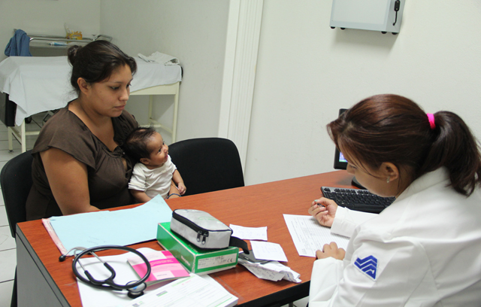
LA EVALUACIÓN DEL PROGRAMA.
Entre los temas abordados en dicho proceso están:
El diseño y la operación del Programa;
la educación de las niñas, niños y jóvenes beneficiarios;
la salud y estado nutricional de los integrantes de los hogares;
la dinámica de consumo de los hogares;
la condición de la mujer;
la participación comunitaria;
la eficiencia en la focalización de los apoyos; entre otros.
El esfuerzo de integración del SED, así como las primeras experiencias de evaluación externa, han sido útiles, por una parte, para valorar la calidad y la pertinencia de los indicadores generados y, por otra, para reconocer posibles campos de mejora y ajuste.

Slide 10
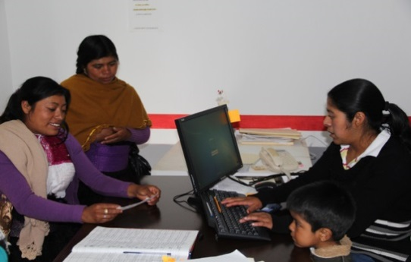
CONCLUSIONES.
La finalidad ultima de la gestión para resultados para el desarrollo es la visibilidad de los beneficios claramente identificables hacia la sociedad , que implica mejorar sustancialmente la calidad y eficiencia del gasto público.
Bajo esta idea, el programa PROSPERA, ha evolucionado desde su concepción, principalmente en el incremento de su cobertura y la inclusión de nuevos componentes. No obstante a los resultados positivos del programa, la experiencia ha probado que la sola ampliación de capacidades básicas en los individuos y familias en pobreza no ha sido suficiente para reducir su condición de vulnerabilidad.
En 1992, 53.1% de los mexicanos vivían en esta situación, mientras que en 2012 lo hacían 52.3%, de acuerdo con datos del Consejo Nacional de Evaluación de la Política de Desarrollo Social (CONEVAL).

Slide 11

CONCLUSIONES.
Aunque se ha logrado avanzar en mejorar la calidad del gasto, no se ha podido incidir de manera integral, a 18 años de operación presenta evidentes limitaciones. La proporción de mexicanos en pobreza es casi la misma desde hace tres décadas. Las cifras oficiales muestran que los índices de pobreza patrimonial, insuficiencia para adquirir la canasta básica alimentaria, así como servicios de salud, educación, vestido y vivienda, ha disminuido en menos de un punto porcentual en 22 años.
Distintas instancias académicas y de investigación han aportado información valiosa para mejorar el funcionamiento del Programa. Lo que ha obligado al Gobierno Federal a admitir que no ha sido suficiente el programa y que hay que corregir lo que no ha permitido asegurar que los beneficiarios tengan mejores condiciones de vida .
Actualmente la efectividad de Prospera es evaluada por el Consejo Nacional de Evaluación de la Política de Desarrollo Social (Coneval), ejercicio que favorece el rediseño y el mejoramiento permanente del programa, tomando en cuenta las recomendaciones de los académicos y expertos que desde su quehacer abonan al enriquecimiento del análisis y evaluación de los programas y la política social en México.

Slide 12
BIBLIOGRAFÍA.
Guía para el diseño de indicadores estratégicos, México, Gobierno Federal; SHCP, SFP, CONEVAL (2010).
González, A, (coordinador) (2008) ¿Gobernar por resultados? Implicaciones de la política de evaluación del desempeño del gobierno mexicano. México, GESOC A.C.
Zabaleta D, (2008) Orientación a resultados y proceso presupuestario: algunas anotaciones sobre su implementación en México, pp-111-139
Presidencia de la República, Plan Nacional de Desarrollo, consultado el 9 de Septiembre de 2014. Disponible en:
http://pnd.gob.mx/
OCDE-Banco Mundial (2005), Libro de Consulta de Buenas Prácticas recientemente identificadas de gestión para resultados, consultado el 9 de Septiembre de 2014. Disponible en:
http://www.mfdr.org/sourcebook/3rdEdition/SourceBook3e-Spanish.pdf

Slide 13
BIBLIOGRAFÍA.
SHCP (2009) Presupuesto basado en Resultados y Sistema de Evaluación de Desempeño, Subsecretaría de Egresos, Unidad de Política y Control Presupuestario, Marzo 2009, extraído el 9 de septiembre de 2014. Disponible en:
http://www.apartados.hacienda.gob.mx/sed/documentos/entidades_federativas/pbr_sed_estados.pdf
SHCP (2009) Conceptos básicos. En Sistema de Evaluación de Desempeño (Cap. II). Extraído el 2 de Noviembre de 2010, disponible en:
http://www.apartados.hacienda.gob.mx/sed/documentos/directricessed.pdf
SHCP (2009) Seguimiento y Evaluación (Cap. VI). En Sistema de Evaluación de Desempeño (Cap. II). Extraído el 9 de Septiembre de 2014, disponible en:
http://www.apartados.hacienda.gob.mx/sed/documentos/directricessed.pdf

